Slide 1
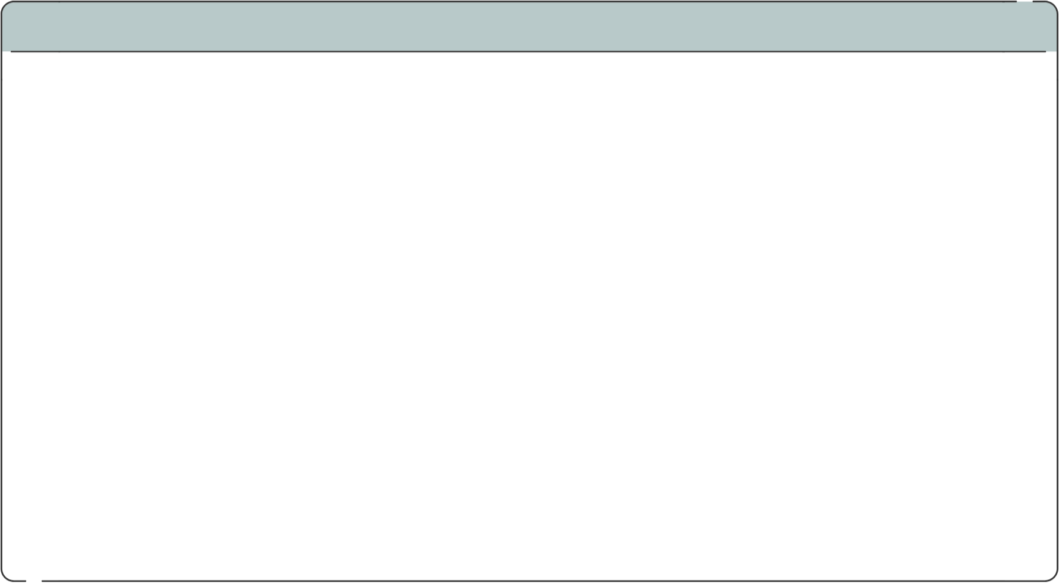


Slide 2


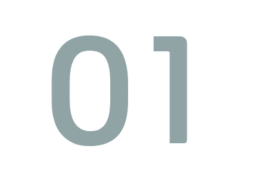
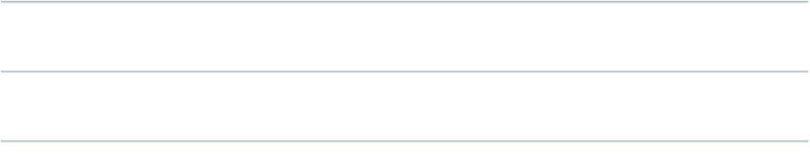
2

Slide 3



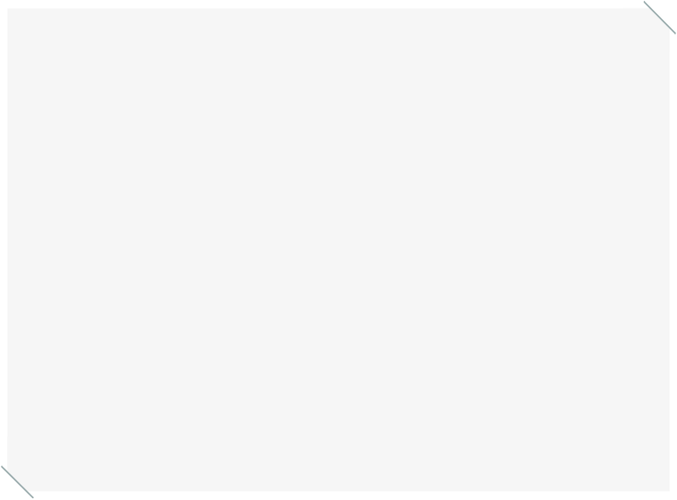
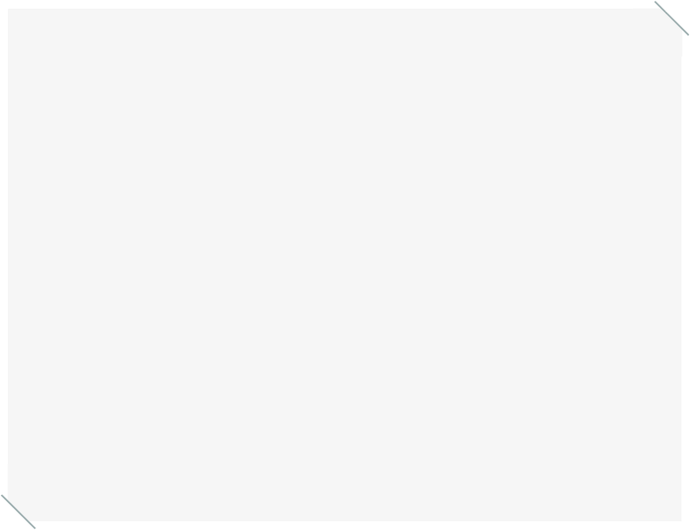


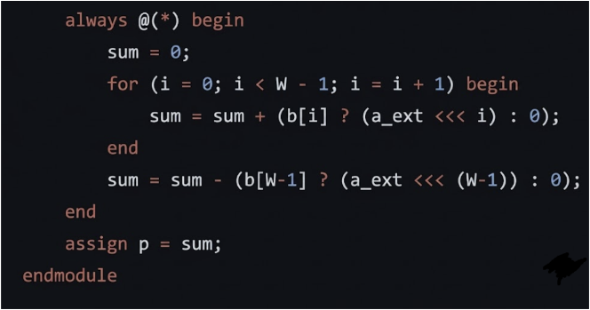
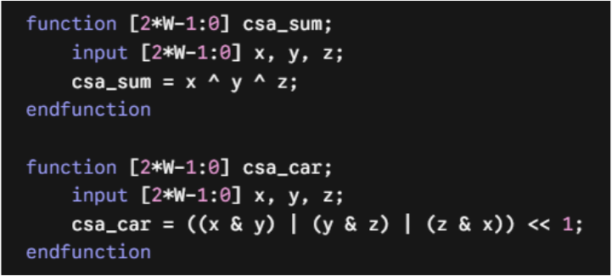

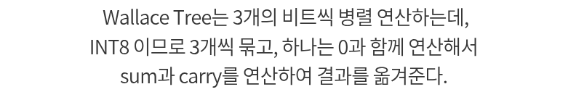

Slide 4

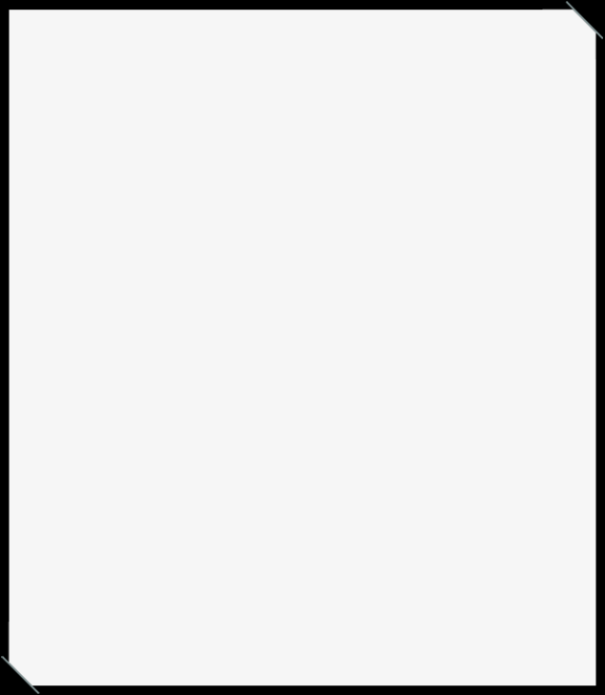
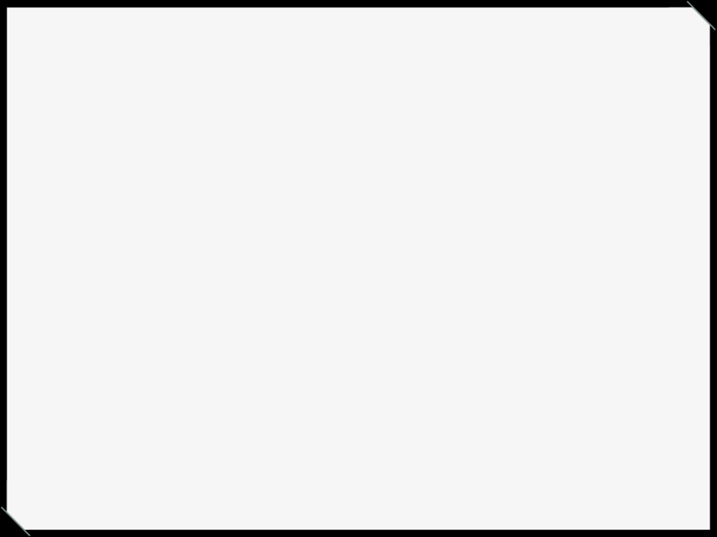


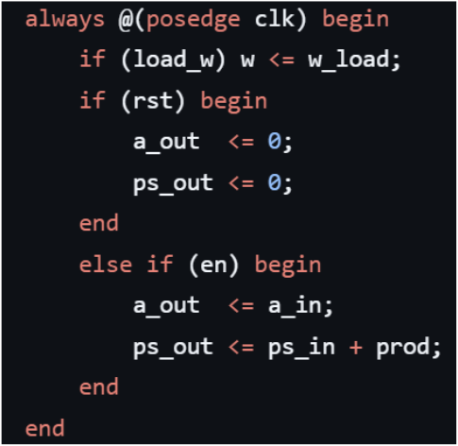

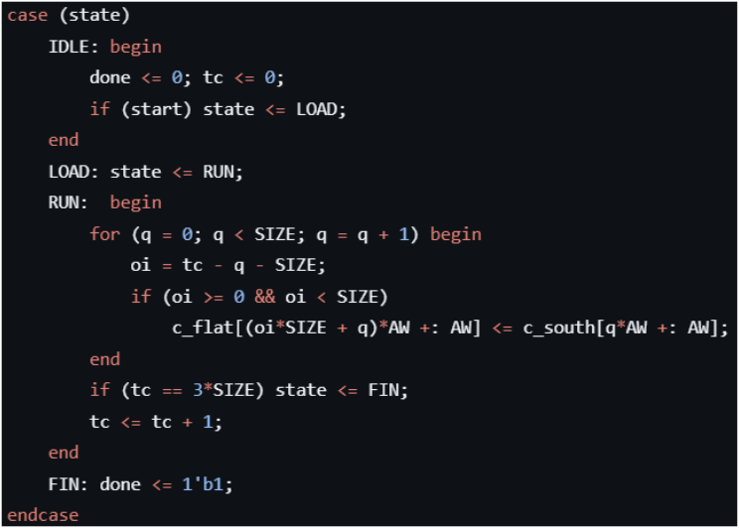

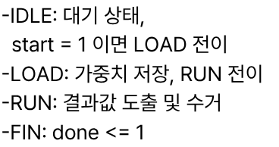


Slide 5
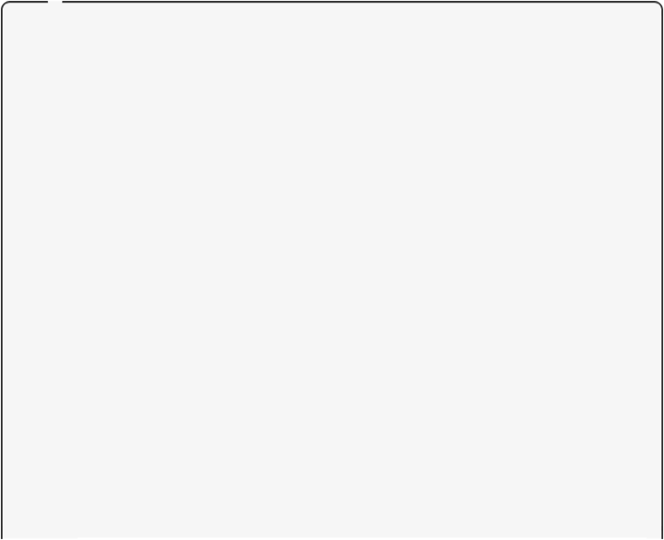
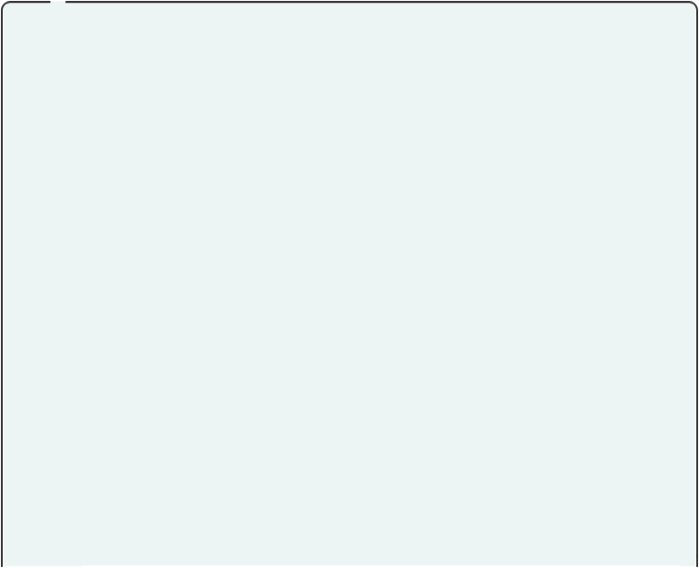

02
문제 해결
Before
AFTER
1. 행렬곱 코어만 Top으로 설정하면 입력과 출력이 고정되거나 실제 핀에 직접 연결되어, 입출력 핀 수가 지나치게 많아진다.
1. 입출력 핀 수가 지나치게 많아지는 문제는 래퍼를 사용해 내부에서 A, B 입력을 생성하고, 외부 출력은 LED 8비트만 사용하도록 해결하였다.
>
2. 사용되지 않는 계산 결과나 고정 입력 때문에 Vivado가 일부 회로를 제거하여 정확한 전력·Fmax 비교가 어려웠다.
2. 고정 입력과 미사용 출력 때문에 회로가 제거되는 문제는 LFSR로 입력을 계속 변경하고, 계산 결과를 LED에 연결해 행렬곱 로직이 유지되도록 해결하였다.

Slide 6
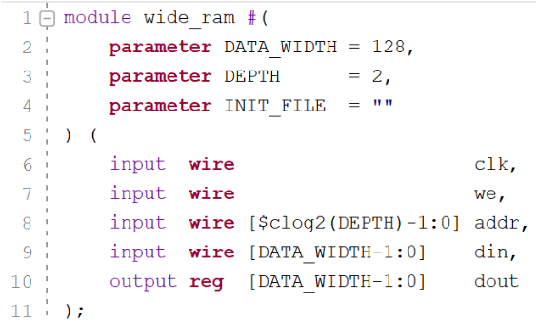
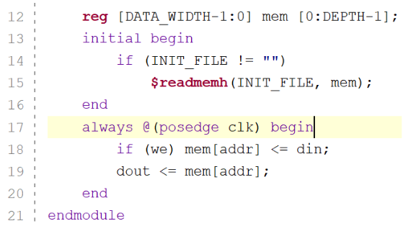
02
fpga_top_bram(Verilog)
wide_ram module : matrix A, B의 저장을 위한 내부 메모 module(BRAM)
- we(write enable) : 쓰기 신호가 1일때만 저장 가능
- addr : depth에 따라 addr의 크기 지정
- din : 입력할(쓸) data
- dout : 꺼내온(읽어온) data
memory 배열을 선언 후 INIT_FILE에 있는 hex값을 mem배열에 대입

Slide 7
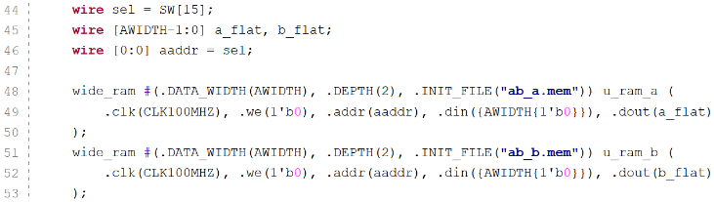
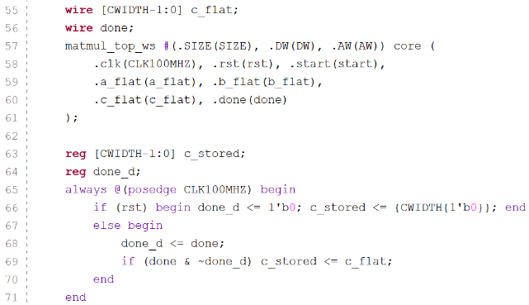
02
fpga_top_bram(Verilog)
SW[15]버튼을 통해 주소(aaddr)을 선택
행렬 data를 BRAM에 저장
실제 연산을 수행하는 module인 matmul_top_ws에 연결한 후 결과값을 저장
연산이 끝나는 순간에서만 결과를 저장하기위해 done & ~done_d을 사용
(연산이 끝나면 done은 1로 유지, 연산이 끝나는 그 순간에는 done_d가 0이므로 이 상황에서만 저장)

Slide 8
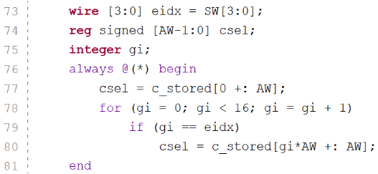
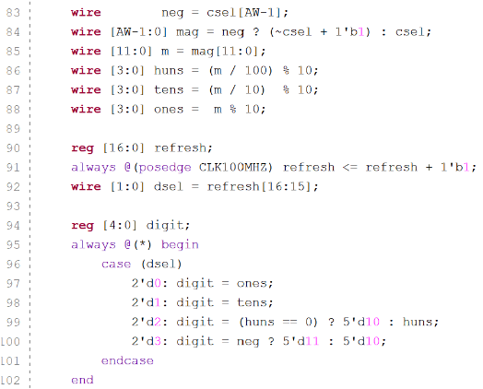
02
fpga_top_bram(Verilog)
출력하고자 하는 원소를 SW[3:0]버튼을 통해 조합
한 요소의 data size가 AW이므로 edix와 gi가 같은 경우 gi*AW부터 AW만큼의 길이에 해당하는 bit를 csel로 복사
2's 보수를 decimal로 변경 후 FPGA board상에서 7-seg로 표시하기 위해 각 자리수를 저장
(각 자리수를 구하기 위한 연산에 너무 많은 FF가 쓰이는 것을 막기위해 3자리만 표시)
백의 자릿수가 0이면 7-seg로 출력 X
음수라면 4번째 자릿수에 - 출력

Slide 9



03
power_bench_wrapper.v 코드구조
Step.01
Step.02
Step.03
Step.04
LFSR 기반 입력 생성
입력 및 정답 데이터 로드
하드웨어 연산 실행 및 비교
전체 테스트 결과 출력
LFSR를 이용해 매 연산마다 새로운 A, B 행렬 값을 생성
입력 변화로 회로 토글을 유도
512비트의 행렬곱 결과 중 각 원소의 하위 8비트를 XOR함
최종 8비트 값을 LED에 출력해 결과 신호를 외부로 전달
Reset, Start, Done 대기, 다음 연산 준비 과정을 상태별로 제어
연산 완료 후 입력을 갱신하고 다시 실행
생성된 A, B 입력을 matmul_top_ws 코어에 전달
코어의 C 결과와 done 신호를 받아 출력 및 다음 연산에 사용

Slide 10
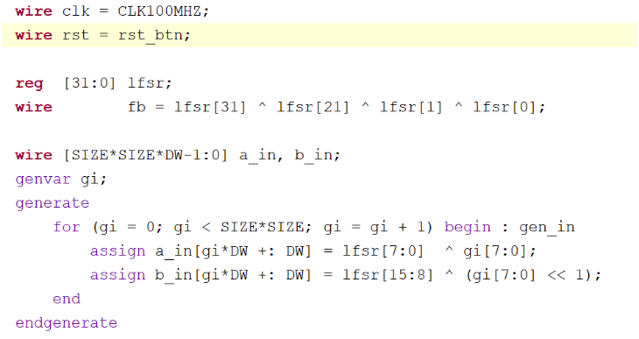

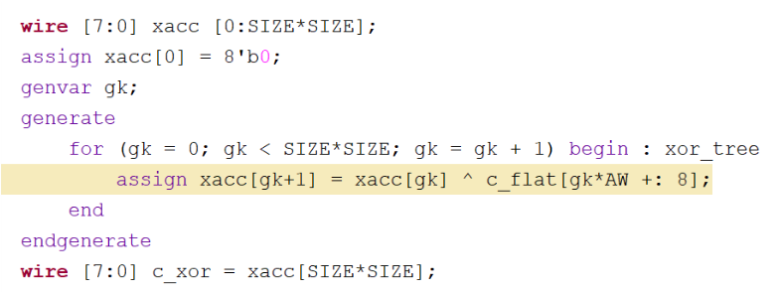


LFSR의 일부 비트와 원소 번호 gi를 XOR하여
4×4 A, B 행렬의 16개 입력값을 자동 생성한다. 연산이 끝날 때마다 LFSR 값이 바뀌어 다음 행렬곱에서는 새로운 입력값이 사용된다.
행렬곱 결과를 XOR하여 8비트 값으로 줄이고 LED에 연결한다. 이를 통해 Vivado가 결과 미사용 회로로 판단해 행렬곱 로직을 제거하거나 단순화하는 것을 방지한다.

Slide 11
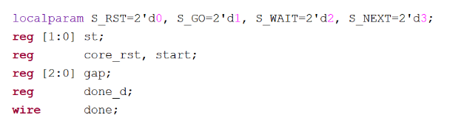


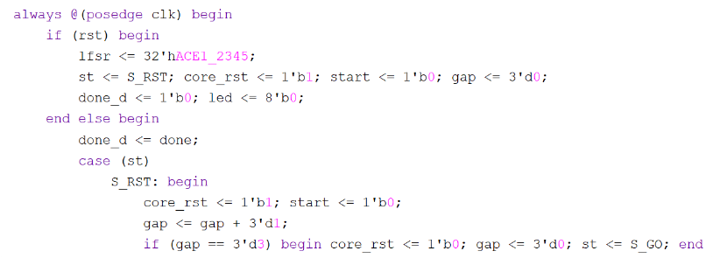
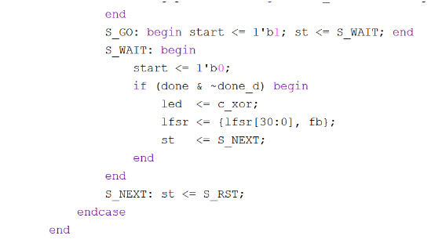

FSM은 S_RST → S_GO → S_WAIT → S_NEXT 순서로 동작하며, 코어 리셋부터 계산 시작과 완료 대기까지 자동으로 제어한다. gap을 이용해 리셋을 여러 클럭 유지하고, start는 한 클럭 동안만 1로 만들어 계산을 시작한다.
계산이 끝나 done이 0에서 1로 바뀌면 done & ~done_d로 완료 순간을 검출한다. 이때 결과를 LED에 저장하고 LFSR을 갱신해 새로운 입력으로 다음 행렬곱을 반복한다.

Slide 12
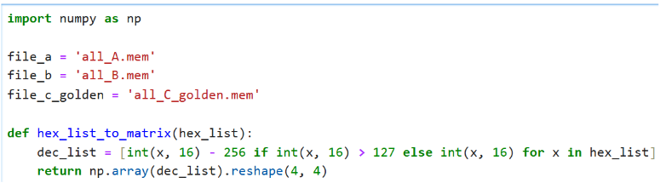
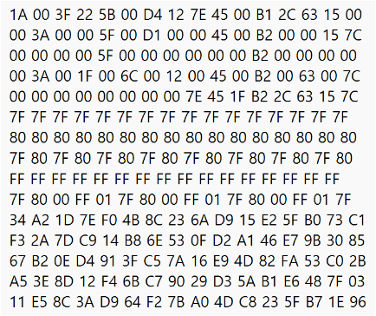
04
Golden Model code(Python)
hex_list_to_matrix :
- file 내의 16진수를 2's 보수 체계로 해석하여 decimal로 변환
-decimal로 변환한 dec_list를 행렬 곱 계산을 위해 4X4 matrix 형태로 변환
all_A.mem 형식

Slide 13
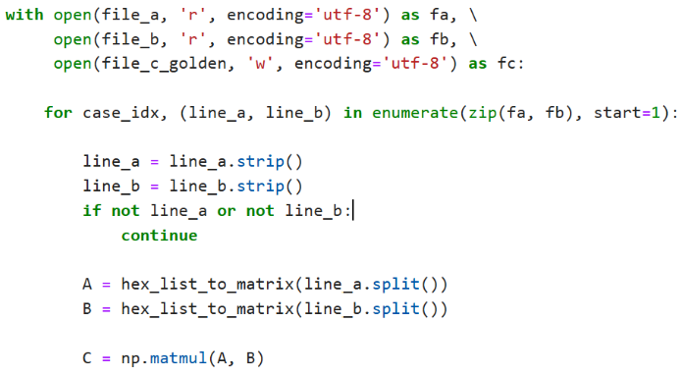
04
Golden Model code(Python)
- fa와 fb의 각 줄을 묶어 line_a와 line_b로 전달
- Testcase의 번호를 구분하기위해 enumerate 사용
- 각각의 line을 .split()을 통해 list화하여
hex_list_to_matrix function으로 전달 후 행렬곱 수행

Slide 14
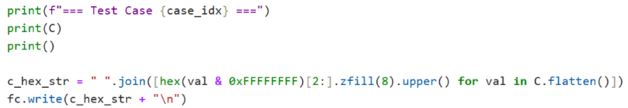
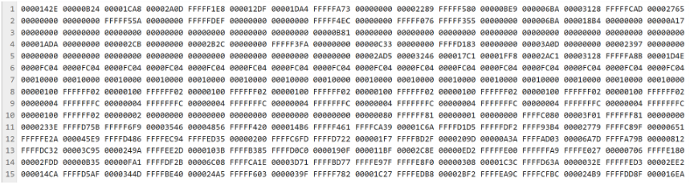
04
Golden Model code(Python)
행렬 곱을 통해 얻은 matrix C를 출력 후 파일에 저장하기위해 처리과정을 거침
- C.flatten() : matrix 형태의 C를 일자로 늘려서 저장 - for문에서 val에 C의 각 원소가 들어감 - val & 0xFFFFFFFF : 32bit로 val을 잘라냄 - hex : 16진수로 변환 - [2:] python에서 16진수로 변환시 생기는 0x를 잘라냄 - .zfill() 길이가 8자리가 안된다면 앞에서부터 0으로 채움
all_C_golden.mem 파일 형식

Slide 15
05
tb_golden_compare.v 코드구조
Step.01
Step.02
Step.03
Step.04
시뮬레이션 환경 설정
입력 및 정답 데이터 로드
하드웨어 연산 실행 및 비교
전체 테스트 결과 출력
클럭, 리셋, 시작 신호를 설정
행렬곱 하드웨어 모듈을 연결
Python에서 계산 Golden 결과를 메모리 파일에서 불러옴
각 테스트 입력을 하드웨어에 전달
계산 결과를 Golden 결과와 원소별로 비교
15개의 테스트 케이스를 반복 수행
최종 PASS/FAIL 및 오류 개수를 출력

Slide 16
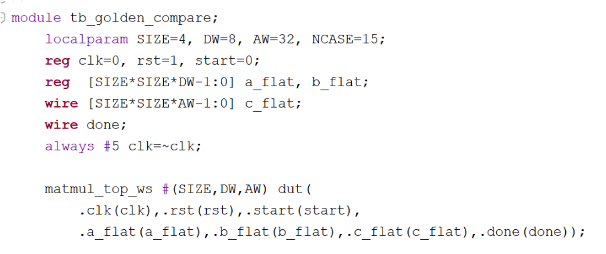


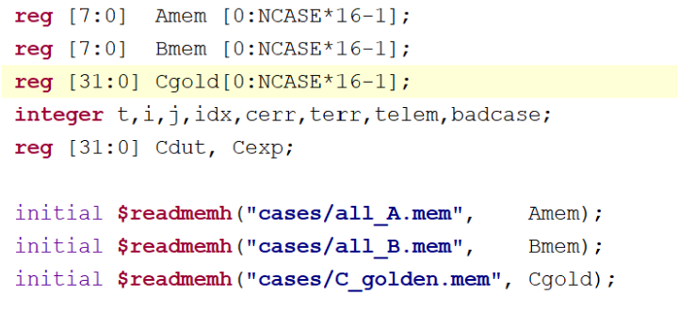


01
4×4 행렬곱 테스트를 위해 데이터 크기와 테스트 개수를 설정하고, 클럭·리셋·시작 신호를 선언한다. 또한 A·B 입력과 C 출력 신호를 정의하고 100MHz 클럭을 생성
A·B 입력 행렬과 Python이 계산한 Golden 정답을 저장할 메모리 공간을 선언한다. 이후 $readmemh를 사용해 각 .mem 파일의
데이터를 불러온다.

Slide 17
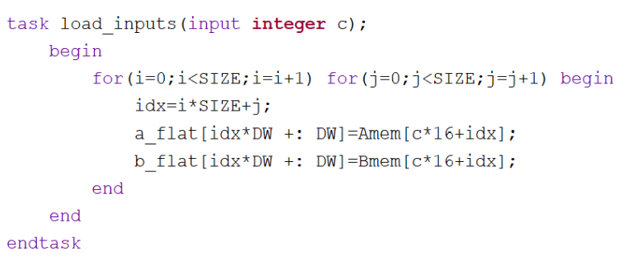


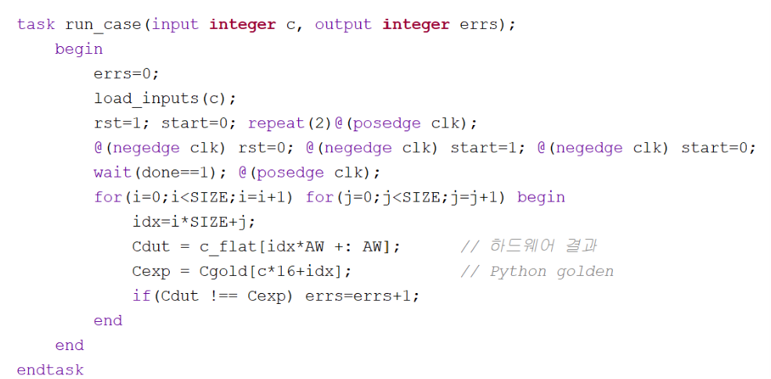


.mem에 저장된 c번째 A, B 행렬의 16개 원소를 순서대로 꺼낸다. 꺼낸 원소를 하드웨어 입력 신호인 a_flat, b_flat에 8비트씩 배치한다.
현재 테스트 케이스의 A·B 행렬을 넣고, 리셋과 시작 신호를 통해 하드웨어 행렬곱 연산을 실행한다. 연산이 끝나면 하드웨어 결과 16개를 Python Golden 값과 비교해 불일치 개수를 계산한다.

Slide 18
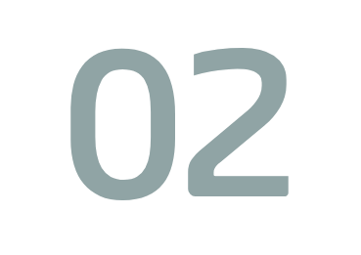

Slide 19





Slide 20

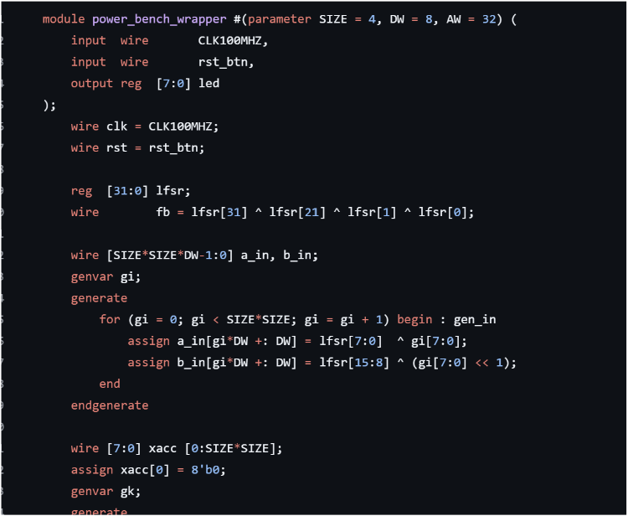
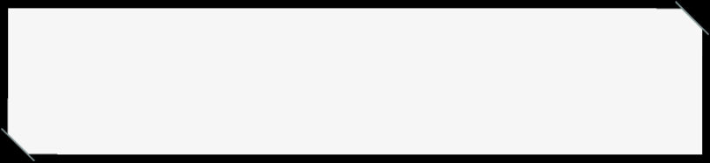

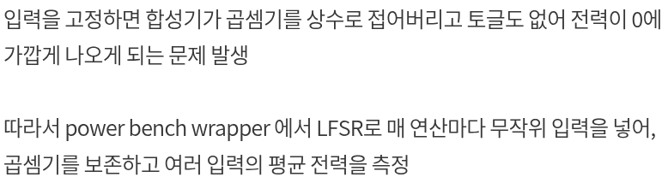

Slide 21
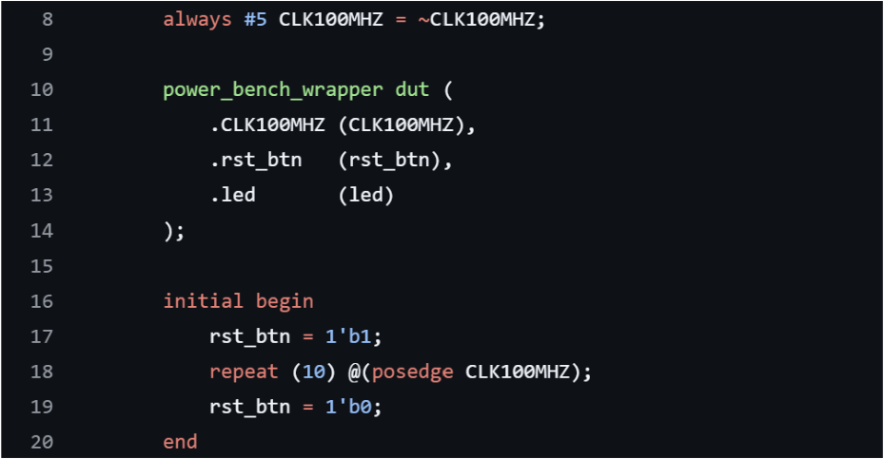


Slide 22

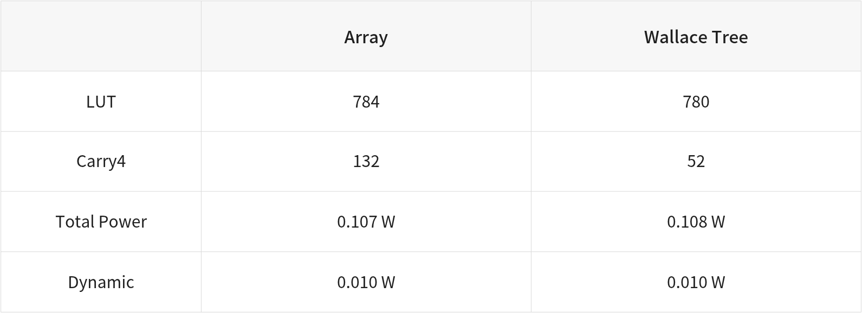
03

Slide 23
